Slide 1
XML

Slide 2
 | Statut de version
Rédacteur(s) ou responsable de cours | MAJ BARRÉ
Validation
Approbation
Annule et remplace
Version | DATE | MOTIF
1 | 01/20219 | ADC PENAUD
2 | 05/2020 | ADC BARRÉ

Slide 3




Objectifs et modalités
Comprendre et utiliser les technologies majeures fondées sur XML.
Définir et mettre en œuvre la syntaxe XML, le concept d'espace de nommage ainsi que le XML-SCHEMA.
Découverte du XSLT (transformation).
Sensibilisation
Théorie :
1 X 50 minutes
Application
Maîtrise
Expertise

Slide 4
PLAN
Historique
XML c’est quoi ?
Quand est-il utilisé ?
Un premier exemple
Technologies XML abordées
XML espace de noms (Namespaces)
XML Schema
Xpath et transformations XSLT
Points importants
Objectifs du XML
Les atouts de XML

Slide 5
PLAN
Historique
XML c’est quoi ?
Quand est-il utilisé ?
Un premier exemple
Les atouts de XML
Technologies XML abordées
XML espace de noms (Namespaces)
XML Schema
Xpath et transformations XSLT
Points à retenir
Objectifs du XML

Slide 6
Historique
Années 1980
En 1993
conçu en 1996
SGML:ancêtre de XML
HTML (version de base 1.0)
XML
adopté en 1998
par le W3C
1991 origine du HTML
Recommandation du W3C
eXtensible Markup Language (XML) 1.0 (Fifth Edition)
https://www.w3.org/TR/2008/REC-xml-20081126/
Notes:
Aller sur: https://www.w3.org/XML/ Puis XML spécifications
SGML (Standard Generalized Markup Language) est le père de tous les langages de marquage
Le W3C estimait qu’il était trop lourd et trop compliqué pour délivrer de l’information sur le Web
HTML (HyperText Markup Language) est apparu en 1993 en version de base 1.0 mais ses origines ont débuté en 1991 par Tim Berners-Lee
W3C (World Wide Web Consortium).
XML (eXtensible Markup Language)
Sa création avait pour objectif de répondre à un besoin très précis: l’échange de données.
La version 1,1 a été publiée le 4 février 2004. c’est pourtant la version1,0 qui est encore le plus utilisée.

Slide 7
PLAN
Historique
XML c’est quoi ?
Quand est-il utilisé ?
Un premier exemple
Les atouts de XML
Technologies XML abordées
XML espace de noms (Namespaces)
XML Schema
Xpath et transformations XSLT
Points à retenir
Objectifs du XML
Notes:
XML a été largement adopté en informatique dès sa normalisation en 1998. Par la suite, des formats de données moins verbeux comme YAML et JSON ont commencé à le concurrencer sérieusement.
YAML est synonyme de Yaml ain't markup language
YAML est un format de fichier texte pour la sérialisation des données, très utilisé dans la communauté Ruby. YAML vous servira aussi bien pour enregistrer l’état d’une application que pour les fichiers de configuration. Il existe des bibliothèques YAML pour un tas de langages majeurs : C, C++, Ruby, Python, Java, Perl, C#, Javascript, Php, etc…
JSON (JavaScript Object Notation – Notation Objet issue de JavaScript)
est un format léger d'échange de données. Il est facile à lire ou à écrire pour des humains. Il est aisément analysable ou générable par des machines. JSON est un format texte complètement indépendant de tout langage. Il est utilisé pour représenter des structures de données et des objets simples dans un code qui repose sur un navigateur Web. Ces propriétés font de JSON un langage d'échange de données idéal.

Slide 8
XML c’est quoi?
eXtensible Markup Language, traduisez Langage à balises extensibles
Un langage de description
permet de décrire et structurer un ensemble de données selon un
jeu de règles et des contraintes définies.
On peut par exemple utiliser ce type de langage pour décrire l'ensemble des livres d'une bibliothèque,
ou encore la liste des chansons d'un CD, etc.
Parmi les langages de description les plus connus, on peut citer le XML, le HTML ou encore le JSON.
Un langage de balisage générique
Un langage de balisage est un langage qui s'écrit grâce à des balises. Ces balises
permettent de structurer de manière hiérarchisée et organisée les données d'un
document.
Le terme générique signifie que nous allons pouvoir créer nos propres balises.
XML : Une définition :
le langage XML est un langage qui permet de décrire des données à
l'aide d’éléments (balise ouvrante + balise fermante) et de règles que
l'on peut personnaliser.
Notes:
En vulgarisant un peu (beaucoup !), il est possible de regrouper les langages en 3 grandes catégories :
Les langages de programmation.
Les langages de requête.
Les langages de description.
Les langages de programmation permettent de créer des programmes, des applications mobiles, des sites Internet, des systèmes d'exploitation.
Les langages de requêtes permettent quant à eux d'interroger des structures qui contiennent des données.

Slide 9
Définition du format XML
XML est un métalangage
XML est un format texte de données hiérarchisées.
XML n’impose pas de « balises » comme le fait HTML :
  les éléments et les attributs sont libres ! (ou presque)
Il s’appuie sur un système d’éléments (balise ouvrante + balise fermante)
Élément XML
<temperature date="09/02/12" unite="degres">2</temperature>
Légende
temperature : nom de la balise XML (appelée Elément)
date : nom d’un attribut qui a pour valeur " 09/02/12 "
unite : nom d’un attribut qui a pour valeur " degres "
2 : c’est la valeur renvoyée par la balise ou élément temperature.
Pas de questions au test sur cette diapositive
Notes:
Méta-langage :
- langage spécialisé qui sert à décrire une langue
- en informatique, langage qui permet la définition
formelle d'un langage de programmation

Slide 10
Objectifs du XML
doit être directement utilisable sur Internet
doit prendre en charge une grande variété d’application
doit être compatible avec SGML
doit être pratique d’écrire des programmes pour le traitement des documents Xml
Le nombre de caractéristique optionnelles dans Xml doit être maintenu à un minimum absolu, l’idéal étant 0
Les documents Xml doivent être lisibles et clairs
doit faire l’objet d’un développement rapide
La conception de Xml doit être formelle et concise
Les documents Xml doivent être facile à créer
La concision du marquage Xml n’a qu’une importance minime
Pas de questions au test sur cette diapositive
Notes:
Les 10 Objectifs officiels de XML décrites dans ses spécifications
Sa création avait pour objectif de répondre à un besoin très précis : l'échange de données.
Le nombre de caractéristique optionnelles dans Xml doit être maintenu à un minimum absolu, l’idéal étant 0
Exemple une commande dos a ou peut avoir plusieurs options
Là une commande un élément doit avoir un minimum d’option voir zéro

Slide 11
Quand XML est-il utilisé ?
SmartPhones
Box ADSL
Configurations logiciels
  GlassFish, Tomcat, Apache, etc.
Echange de données entre applications
Format Open Office (odf, odt)
Format Microsoft Office 2007 et + (docx, pptx, etc.)
Format d’images vectorielles (SVG:Scalable Vector Graphics)
Constructions de projets (build : ant, maven)
Développement d’interfaces graphiques (JSF en Java)
Flux RSS (abonnements à des contenus)
Fichiers de configuration
PARTOUT ! (et sans le savoir)
Pas de questions au test sur cette diapositive

Slide 12
Premier exemple XML
<?xml version="1.0" encoding="UTF-8" ?>
<starac titre="Mon premier document en xml">
<chanteur nom="Johnny HALLYDAY">
Le meilleur chanteur français
</chanteur>
<chanteur nom=" Elvis PRESLEY">
Son surnom The King
</chanteur>
<chanteur nom=" Maria CALLAS">
Son surnom La Diva
</chanteur>
</starac>
Notes:
Version de XML
La version 1.0 d'XML a été publiée le 10 février 1998.
La version 1.1 d'XML a été publiée le 4 février 2004.
Cette dernière apporte des améliorations dans le support des différentes versions d'Unicode, permet l'usage de caractères de contrôle dans le texte (à l'exception du caractère 0), et organise les fins de ligne de façon compatible avec les technologies IBM¹⁰.
Le W3C recommande aux interpréteurs XML de reconnaître les deux versions, bien que la première version (1,0) soit beaucoup plus répandue que la seconde.

Slide 13
Les atouts de XML
Atout | Explications
Lisibilité | La structure et les informations sont lisibles par « l’homme ». N’importe quel programme pourvu d’un analyseur XML pourra interpréter un flux ou un fichier XML pour effectuer les opérations en conséquence.
Auto descriptif | Contient la structure , contient les données.
Structure arborescente | Les éléments (balises, tags) peuvent s’imbriquer, créant une structure arborescente (notion de conteneur, contenu).
Portable et universel | Aucun lien technique avec une plateforme (Windows, Linux, PDA, etc.). Permet de véhiculer n’importe quel jeu de caractère (latin, chinois, etc.).
Accessible | Aisément accessible sur le réseau (HTTP) ou tout ce qui permet de véhiculer un format texte.
Extensible | Applicable à n’importe quel domaine : il faudra une « grammaire » pour décrire un domaine fonctionnel particulier. Il n’y a pas de « tags » spécifiques XML en tant que tel.
Notes:
Le navigateur analyse le XML
Ainsi que les langages de programmation

Slide 14
PLAN
Historique
XML c’est quoi ?
Quand est-il utilisé ?
Un premier exemple
Les atouts de XML
Technologies XML abordées
XML espace de noms (Namespaces)
XML Schema
Xpath et transformations XSLT
Points à retenir
Objectifs du XML

Slide 15
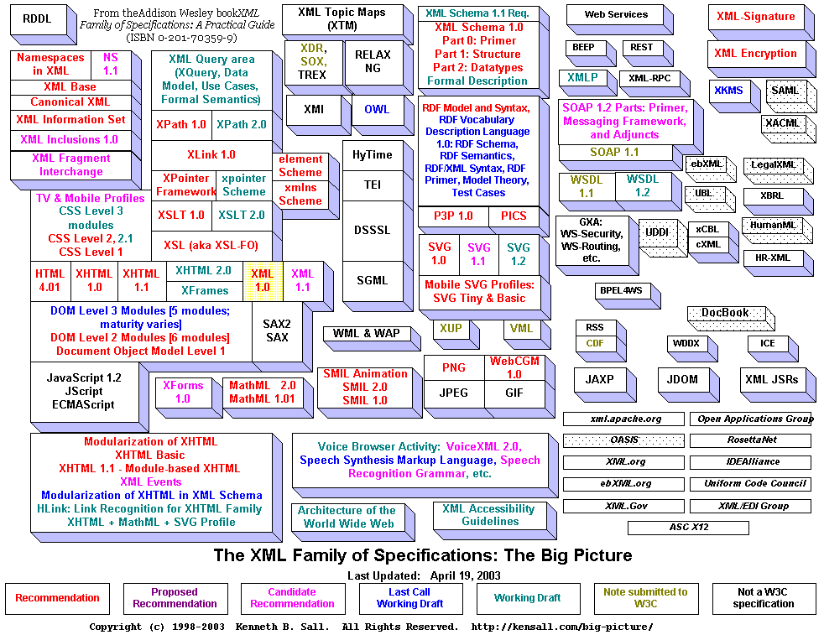
XML : un écosystème simple !
N’ayez pas peur !
Nous allons simplifier tout cela …
Notes:
Définition de écosystème informatique :
- c’est un ensemble formé par une communauté d‘applications ou fonctionnalités en interrelation avec son environnement.
- Les composants de l'écosystème développent un dense réseau de dépendances, d'échanges, d'information et de matière permettant le maintien et le développement de celui-ci.

Slide 16
Les technologies XML présentées en cours
XPATH
XSLT
XML
REST
PARSER
XML-SCHEMA
DTD
Notes:
Description des technologies XML
XPath est un langage de requête pour localiser une portion d'un document XML. Initialement créé pour fournir une syntaxe et une sémantique aux fonctions communes à XPointer et XSL, XPath a rapidement été adopté par les développeurs comme langage d'interrogation simple d'emploi.
XSLT (eXtensible Stylesheet Language Transformations), défini au sein de la recommandation XSL du W3C, est un langage de transformation XML de type fonctionnel. Il permet notamment de transformer un document XML dans un autre format, tel PDF ou encore HTML pour être affiché comme une page web.
SOAP (ancien acronyme de Simple Object Access Protocol) est un protocole d'échange d'information structurée dans l'implémentation de services web bâti sur XML
REST (representational state transfer) est un style d'architecture logicielle définissant un ensemble de contraintes à utiliser pour créer des services web. Les services web conformes au style d'architecture REST, aussi appelés services web RESTful, établissent une interopérabilité entre les ordinateurs sur Internet. Les services web REST permettent aux systèmes effectuant des requêtes de manipuler des ressources web via leurs représentations textuelles à travers un ensemble d'opérations uniformes et prédéfinies sans état. D'autres types de services web tels que les services web SOAP exposent leurs propres ensembles d'opérations arbitraires¹.
DOM (Document Object Model) est une interface de programmation normalisée par le W3C, qui permet à des scripts d'examiner et de modifier le contenu du navigateur web¹. Par le DOM, la composition d'un document HTML ou XML est représentée sous forme d'un jeu d'objets – lesquels peuvent représenter une fenêtre, une phrase ou un style, par exemple – reliés selon une structure en arbre¹. À l'aide du DOM, un script peut modifier le document présent dans le navigateur en ajoutant ou en supprimant des nœuds de l'arbre¹.
SAX (Simple API for XML) est une interface de programmation pour de nombreux langages permettant de lire et de traiter des documents XML.
L’API SAX est originellement spécifique au langage de programmation Java qui l'utilise pour lire une portion ou la totalité d'un document XML. Elle a pu par la suite être adoptée par la plupart des langages de programmation actuels¹.
StAX (Streaming API for XML) est une API permettant d'exploiter les documents XML. Tout comme SAX, StAX n'encombre pas la mémoire et le document est lu linéairement, mais c'est l'application qui tire explicitement l'information du document (avec SAX, l'information est envoyé à l'application comme un événement). Tout comme DOM, c'est l'application qui détermine ce qui doit être lu et à quel moment. D'une certaine manière, StAX se base sur le motif de conception itérateur.
JAXB (Java Architecture for XML Binding) est l'API Java d'Oracle (anciennement Sun Microsystems) permettant de créer des classes Java à partir de schémas (.XSD) et inversement.
Elle facilite l'utilisation du XML en Java en compilant un schéma XML dans une ou plusieurs classes.
La DTD (Définition de type de document) est un document informatique qui accompagne un document structuré par des balises dans un langage de structuration comme le XML. La DTD donne les règles de cette structuration.
XML Schema publié comme recommandation par le W3C en mai 2001 est un langage de description de format de document XML permettant de définir la structure et le type de contenu d'un document XML. Cette définition permet notamment de vérifier la validité de ce document.

Slide 17
Espace de noms (Namespaces)
Lorsque l'on écrit un document XML, on utilise ce que l'on appelle un vocabulaire. Ce vocabulaire n'est pas forcément réutilisable en l'état.
Pourtant, comme vous vous en êtes certainement aperçu, en informatique, on aime bien réutiliser ce que l'on a déjà effectué et ne pas toujours repartir à zéro.
<?xml version="1.0" encoding="UTF-8" ?>
<racine
xmlns:h="http://www.w3.org/TR/html4" xmlns:f="http://www.ikea.com/furniture">
  <h:table>
    <h:tr>
      <h:td>Apples</h:td>
      <h:td>Bananas</h:td>
    </h:tr>
  </h:table>
  <f:table>
  <f:name>African Coffee Table</f:name>
    <f:width>80</f:width>
    <f:length>120</f:length>
  </f:table>
</racine>
Exemple de code
Avec le préfixe h
table décrit un tableau
Avec le préfixe f
table décrit l’objet table
Notes:
xmlns:h="http://www.w3.org/TR/html4"
xmlns = xml Name Space = espace de nommage en XML
xmlns: = tout ce qui se trouve après (xmlns:) représente le namespace
h = c’est le préfixe du namespace
- Vous devez placer le préfixe devant chaque élément pour qu’il soit rattaché à ce namespace.
- On peut préciser plusieurs namespaces dans un fichier xml
- Ici, le namespace est déclaré dans la balise racine, il peut aussi être déclaré dans un élément non racine
- Si on ne précise pas de préfixe, le namespace est le namespace par défaut et il s’applique à tout les éléments descendant de l’élément ou il est déclaré
Un même nom d’élément peut comme cela être utilisé plusieurs fois dans le même document XML tout en définissant pas la même chose.

Slide 18
DTD, XML-Schema
Ces spécifications permettent de décrire des « grammaires » :
nom des éléments (balises) - ordonnancement des éléments
leurs attributs - le type de données qu’ils véhiculent
DTD
(Document
Type
Definition)
héritée de SGML
DTD n’a pas une syntaxe conforme à XML !
C’est un nouveau langage qu’il est nécessaire d’apprendre
XML Schema
format conforme à une syntaxe XML
recommandé par le W3C
XML-Schema comble les lacunes de DTD
Notes:
Un fichier valide respecte le Schema Xml, c’est-à-dire est conforme aux règles décrites
Un fichier bien formé respecte les recommandations d’écriture du W3C
DTD
Une Document Type Definition ou en français une Définition de Type de Document, souvent abrégé DTD.
Le but est d'écrire une définition de nos documents XML, c'est-à-dire, de construire un ensemble de règles qui vont régir la construction du document XML.
Grâce à l'ensemble de ces règles, nous allons ainsi définir l'architecture de notre document XML et la hiérarchie qui existe entre les balises de celui-ci. Ainsi, on pourra préciser l’enchaînement et le contenu des balises et des attributs contenus dans le document XML.
Avec les DTD, vous ne pourrez pas toujours tout faire, la technologie commençant à vieillir. Mais elle est encore beaucoup utilisée.
XML-Schéma
Cette seconde technologie offre davantage de possibilités que les DTD.
XML Schema publié comme recommandation par le W3C en mai 2001 est un langage de description de format de document XML permettant de définir la structure et le type de contenu d'un document XML. Cette définition permet notamment de vérifier la validité de ce document.

Slide 19

XML Schema
Le fichier XML-Schema permet de définir le vocabulaire et la grammaire qui seront utilisés au sein de documents XML.
Exemple
La déclaration suivante dans un fichier XML-Schema
<xsd:element name="avion" type="xsd:string" />
Permet d’écrire dans un document Xml :
<avion>Le RAFALE</avion>
Notes:
Le schéma ici décrit la grammaire que devra suivre le fichier XML
Le nom des éléments
Leur type
Leur ordre d’écriture

Slide 20
XSLT (eXtensible Stylesheet Language Transformation)
XSLT permet de transformer un flux XML en un flux texte
(XML, HTML, etc.)
<?xml version="1.0" encoding="UTF-8" ?>
<xsl:stylesheet version="1.0"
xmlns:xsl="http://www.w3.org/1999/XSL/Transform">
  <xsl:template match="/">
    <html>
      <body>
      <table border="2" bgcolor="yellow">
      <tr>
      <th>Title</th>
      <th>Auteur</th>
      </tr>
      <xsl:for-each select="/livres/livre">
      <tr>
      <td><xsl:value-of select="@titre"/></td>
      <td><xsl:value-of select="@auteur"/></td>
      </tr>
      </xsl:for-each>
      </table>
      </body>
    </html>
  </xsl:template>
</xsl:stylesheet>
Expression
XPATH
C’est décrire
le chemin d’accès
à l’information
recherchée
Notes:
XSLT (eXtensible Stylesheet Language Transformations),
défini au sein de la recommandation XSL du W3C, est un langage de transformation XML de type fonctionnel. Il permet notamment de transformer un document XML dans un autre format, tel PDF ou encore HTML pour être affiché comme une page web.
XPath : Localiser les données
L’expression XPATH permet d’appliquer la transformation sur chaque LIVRE dans la collection des LIVRES
La structure du document xml de ce fichier xslt est :
<?xml version="1.0" encoding="UTF-8"?>
<livres>
<livre>
<titre>xxxxxxx</titre>
<auteur>xxxxxxx</auteur>
</livre>
<livre>
<titre>xxxxxxx</titre>
<auteur>xxxxxxx</auteur>
</livre>
</livres>

Slide 21
Culture générale XML
XML permet de définir la structure du document, ce qui permet :
- d'une part de pouvoir définir séparément la présentation
de ce document,
- d'autre part d'être capable de récupérer les données
présentes dans le document pour les utiliser.
Toutefois la récupération des données encapsulées dans le document nécessite un outil appelé analyseur syntaxique (en anglais parser, francisé en parseur), permettant de parcourir le document et d'en extraire les informations qu'il contient.
Qu'appelle-t-on un analyseur ?
L'analyseur syntaxique (généralement francisé en parseur) est un outil logiciel permettant de parcourir un document et d'en extraire des informations.
Dans le cas de XML (on parle alors de parseur XML), l'analyseur permet de créer une structure hiérarchique contenant les données contenues dans le document XML
Pas de questions au test sur ce paragraphe
Notes:
La méthode SAX (Simple API for XML) analyse les éléments XML au fur et
à mesure,
par opposition
au DOM (Document Object Model) qui analyse en un seul bloc

Slide 22
Culture générale XML
On distingue deux types de parseurs XML :
les parseurs validants (validating) permettant de vérifier qu'un document XML
est conforme à son schéma ou sa DTD
les parseurs non validants (non-validating) se contentant de vérifier que le document XML
est bien formé (c'est-à-dire respectant la syntaxe XML de base)
Les analyseurs XML sont également divisés selon l'approche qu'ils utilisent pour traiter le document. On distingue actuellement deux types d'approches :
Les API utilisant une approche hiérarchique : les analyseurs utilisant cette technique construisent une structure hiérarchique contenant des objets représentant les éléments du document, et dont les méthodes permettent d'accéder aux propriétés. La principale API utilisant cette approche est DOM (Document Object Model)
Les API basés sur un mode événementiel permettent de réagir à des événements (comme le début d'un élément, la fin d'un élément) et de renvoyer le résultat à l'application utilisant cette API. SAX (Simple API for XML) est la principale interface utilisant l'aspect événementiel
Pas de questions au test sur cette diapositive
Notes:
La méthode SAX (Simple API for XML) analyse les éléments XML au fur et
à mesure,
par opposition
au DOM (Document Object Model) qui analyse en un seul bloc

Slide 23
Culture générale XML
Pas de questions au test sur cette diapositive
DOM (Document Object Model)
  Spécification officielle du W3C.
  Représentation mémoire de l'arbre XML.
  API riche, parcours aisé de l'arbre.
  Coûteux en mémoire.
SAX (Simple API for XML)
  Standard de fait.
  Exécution événementielle lors du parcours des éléments XML.
  Les parseurs DOM se basent sur des parseurs SAX.
  Une fois l'élément traité aucun moyen d'y revenir.
  Rapide, très peu coûteux en mémoire et CPU.
Notes:
La méthode SAX (Simple API for XML) analyse les éléments XML au fur et
à mesure,
par opposition
au DOM (Document Object Model) qui analyse en un seul bloc

Slide 24
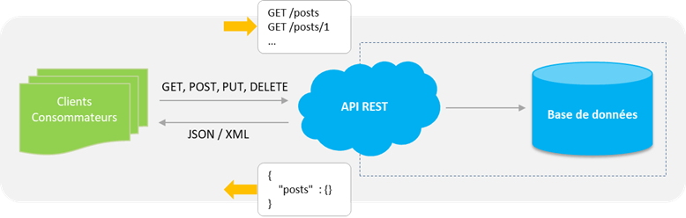
Culture générale XML
Protocole pour les WebServices
REST (Representational State Transfer) ou RESTful
est un style d’architecture permettant de construire des applications (Web, Intranet, Web Service). Il s’agit d’un ensemble de conventions et de bonnes pratiques à respecter et non d’une technologie à part entière. L’architecture REST utilise les spécifications originelles du protocole HTTP, plutôt que de réinventer une surcouche (comme le font SOAP ou XML-RPC par exemple).
Les 5 règles à suivre pour implémenter REST
Règle n°1 : l’URI comme identifiant des ressources
Règle n°2 : les verbes HTTP comme identifiant des opérations
Règle n°3 : les réponses HTTP comme représentation des ressources
Règle n°4 : les liens comme relation entre ressources
Règle n°5 : un paramètre comme jeton d’authentification
Pas de questions au test sur cette diapositive
Notes:
Les services web (en anglais web services) représentent un mécanisme
de communication entre applications distantes à travers le réseau internet
indépendant de tout langage de programmation et de toute plate-forme
d'exécution :
utilisant le protocole HTTP comme moyen de transport. Ainsi, les communications s'effectuent sur un support universel, maîtrisé et généralement non filtré par les pare-feux ;
employant une syntaxe basée sur la notation XML pour décrire les appels de fonctions distantes et les données échangées ;
organisant les mécanismes d'appel et de réponse.

Slide 25
Points importants
Xml est un standard du W3C
XML est une structure arborescente qui comporte la structure et les données
permet d’échanger des données hiérarchisées, au format texte
permet d’écrire, de lire de façon aisée et lisible
XML-Schema permet de décrire une grammaire
XSLT permet de transformer un flux XML
XML permet de réaliser des applications complexes relativement simplement
Un fichier Xml BIEN FORMÉ (ou Conforme) respecte les recommandations d’écriture du W3C
Un fichier Xml VALIDE respecte le Schema XML associé.
Il est conforme aux règles définies par sa DTD ou son SCHEMA
Notes:
Voir les 10 bonnes habitudes à prendre quand on utilise XML :
http://www.ibm.com/developerworks/xml/library/x-tengoodxmlhabits/index.html

Slide 26
Avez-vous des questions ?

